Slide 1
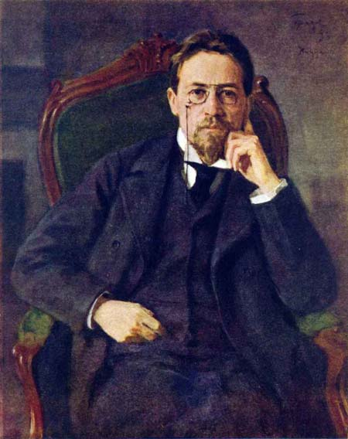
«Пока молоды, сильны и бодры, не уставайте делать добро!» А.П.ЧЕХОВ

Slide 2
Добрые сердца - это сады.
Добрые слова – это корни.
Добрые мысли – цветы.
Добрые дела – плоды.

